Slide 1







TRƯỜNG TIỂU HỌC ĐOÀN KẾT
Môn Đạo đức

Slide 2

Mục tiêu:
+ Nêu được những biểu hiện thực hiện đúng nội quy trường, lớp.
+ Biết vì sao phải thực hiện đúng nội quy trường, lớp.

Slide 3

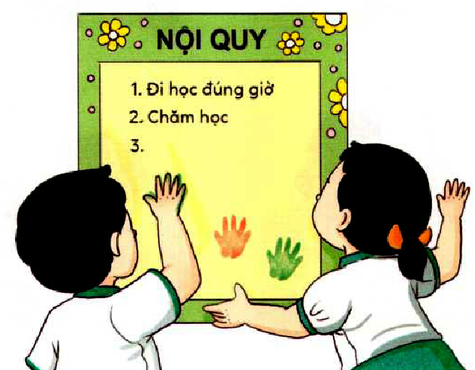
Chủ đề
THỰC HIỆN NỘI QUY TRƯỜNG, LỚP

Slide 4



Slide 5
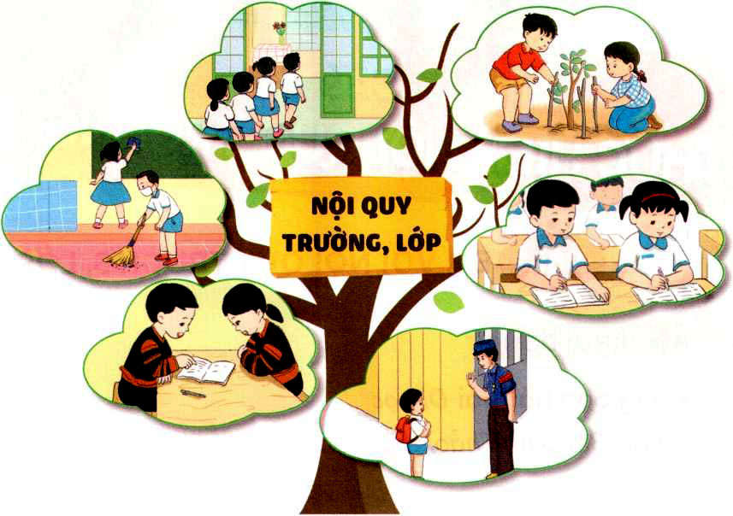

Slide 6


a. Tìm hiểu nội quy trường, lớp:

Slide 7
a. Tìm hiểu nội quy trường, lớp
- Nội quy trường, lớp qui định học sinh cần thực hiện những gì?
- Thực hiện nội quy giúp ích gì cho học sinh trong học tập và các hoạt động khác ở trường, lớp?
Việc thực hiện nội qui giúp cho HS học tập, sinh hoạt được thuận lợi, giúp các em mau tiến bộ

Slide 8

a. Tìm hiểu nội quy trường, lớp:
- Nội quy quy định học sinh: Chăm chỉ học tập, tham gia vệ sinh, đi học đều và đúng giờ, lễ phép với thầy cô giáo và người lớn tuổi….
- Giúp học sinh học tập, sinh hoạt được thuận lợi, giúp các em mau tiến bộ,

Slide 9
b. Xem tranh và nhận xét:
- Bạn nào thực hiện đúng nội quy?
- Bạn nào chưa thực hiện đúng nội quy?
- Em sẽ làm gì khi thấy bạn chưa thực hiện nội quy?

Slide 10
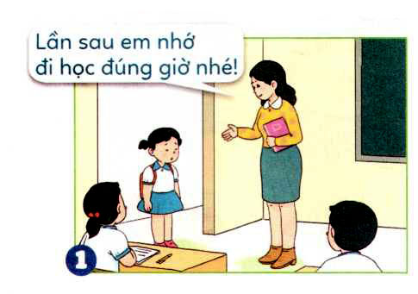
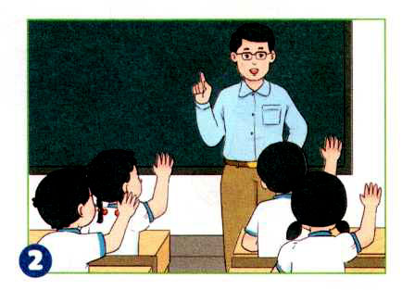
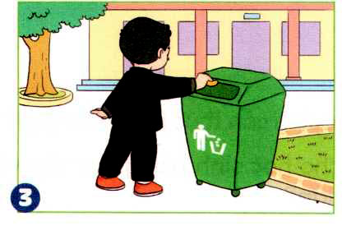
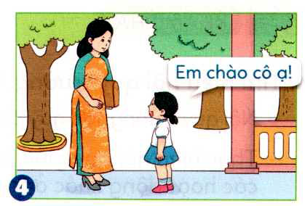
b. Xem tranh và nhận xét:

Slide 11
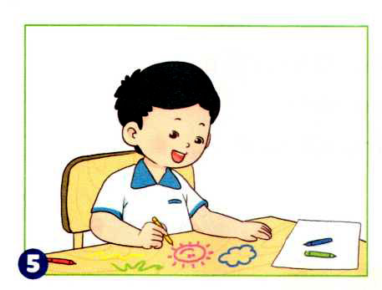
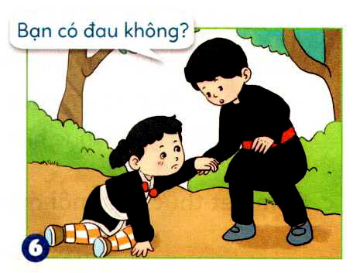
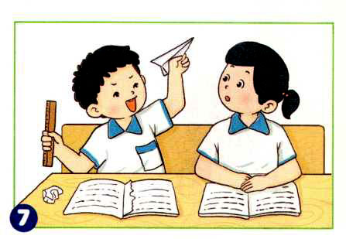
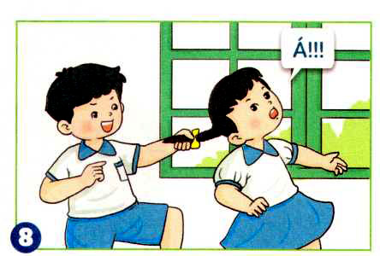
b. Xem tranh và nhận xét:

Slide 12
TRANH 1
Bạn gái đi học muộn.

Slide 13
TRANH2
Các bạn phát biểu ý kiến trong giờ học

Slide 14
TRANH3
Bạn bỏ rác vào thùng rác

Slide 15
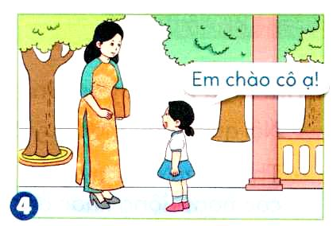
TRANH4
Bạn lễ phép chào cô giáo

Slide 16
TRANH5
Bạn vẽ bẩn ra bàn

Slide 17
TRANH6
Bạn nam quan tâm, giúp đỡ bạn nữ khi bị ngã

Slide 18
TRANH7
Bạn nam xé vở gấp máy bay

Slide 19
TRANH8
Bạn nam trêu chọc làm bạn nữ bị đau

Slide 22
- Các bạn trong tranh 2, 3, 4 và 6 thực hiện đúng nội quy.
- Các bạn trong tranh 1, 5, 7 và 8 chưa thực hiện đúng nội quy.
- Em nên nhắc nhở khi thấy bạn chưa thực hiện nội quy.

Slide 23


Slide 24

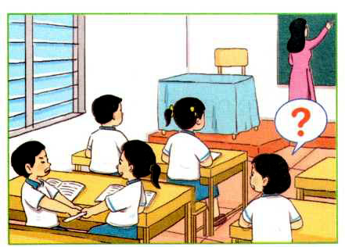
a. Xử lí tình huống:
Tình huống 1
Em sẽ làm gì khi thấy bạn đùa nghịch trong giờ học?

Slide 25
a. Xử lí tình huống:
Tình huống 1
Em nên nhắc nhở bạn phải giữ trật tự, không nên đùa nghịch trong giờ học.

Slide 26
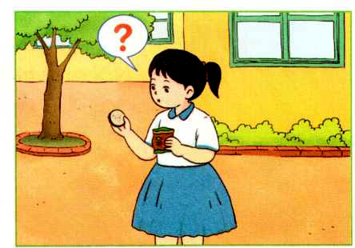
a. Xử lí tình huống:
Tình huống 2
Giờ ra chơi, Lan lấy bánh ăn nhưng chưa biết bỏ giấy gói bánh ở đâu. Nếu là Lan, em sẽ làm gì?

Slide 27
a. Xử lí tình huống:
Tình huống 2
Nếu là Lan, em nên bỏ giấy gói bánh vào thùng rác để giữ vệ sinh chung

Slide 28
b. Tự liên hệ:
- Em đã thực hiện những điều nào trong nội quy?
- Những điều nào em chưa thực hiện?
- Em sẽ làm gì để thực hiện đúng nội quy?

Slide 29
c. Cam kết thực hiện nội quy:
Em hãy ghi ra phiếu những cam kết thực hiện nội quy trường lớp của em!

Slide 30


Slide 31


Luật chơi như sau:
- Có 5 quả bóng, mỗi quả tương ứng với một câu hỏi. Trong đó có 1 quả bóng may mắn nếu chọn được sẽ được một phần quà.
- Bạn nào giơ tay trước sẽ được quyền chọn quả bóng cho mình, sau khi chọn bóng nếu trả lời đúng người chơi sẽ nhận được một phần qùa. Sau thời gian 5 giây không trả lời được thì quyền trả lời sẽ thuộc về bạn khác.
Chóc c¸c b¹n may m¾n!

Slide 32

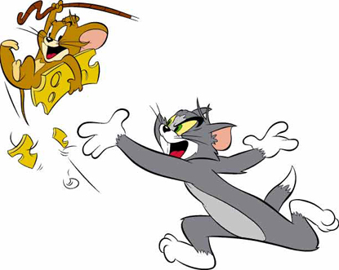



Bắt bóng
Tom

Slide 33








Câu hỏi 1:
Khi đến trường học sinh cần thực hiện gì?
A. Nội quy
B. Luật pháp
C. Kỉ luật

Slide 34
Câu hỏi 2:
Khi thấy sân trường có giấy rác em sẽ làm gì?
A. Để nguyên
B. Coi như không thấy
C. Nhặt cho thùng rác

Slide 35

Ô SỐ MAY MẮN!
BẠN NHẬN ĐƯỢC MỘT PHẦN QUÀ

Slide 36


Câu hỏi 4:
Nội quy giúp học sinh học tập, sinh hoạt được thuận lợi, giúp các em mau tiến bộ. Đúng hay sai?
A. Đúng
B. Sai

Slide 37
Câu hỏi 5:
Em nên nhắc nhở khi thấy bạn chưa thực hiện nội quy. Đúng hay sai?
A. Đúng
B. Sai

Slide 38

Trong giờ học:
1, Cùng bạn tập xếp hàng khi ra, vào lớp.
2, Cùng bạn tập chào khi thầy cô ra, vào lớp.
Sau giờ học:
1, Hằng ngày nhớ thực hiện nội qui nhà trường, lớp.
2, Nhắc nhở khi thấy bạn em chưa thực hiện nội quy.
3, Thả hình chiếc lá/bông hoa/viên sỏi vào "Giỏ việc tốt" mỗi ngày em thực hiện đúng nội quy. Cuối mỗi tuần chia sẻ với thầy cô giáo và các bạn trong nhóm.

Slide 39
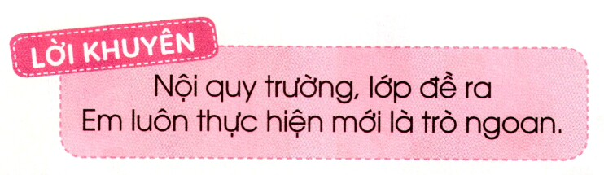


Slide 40



Xin Chaân Thaønh Caùm Ôn

